Slide 1
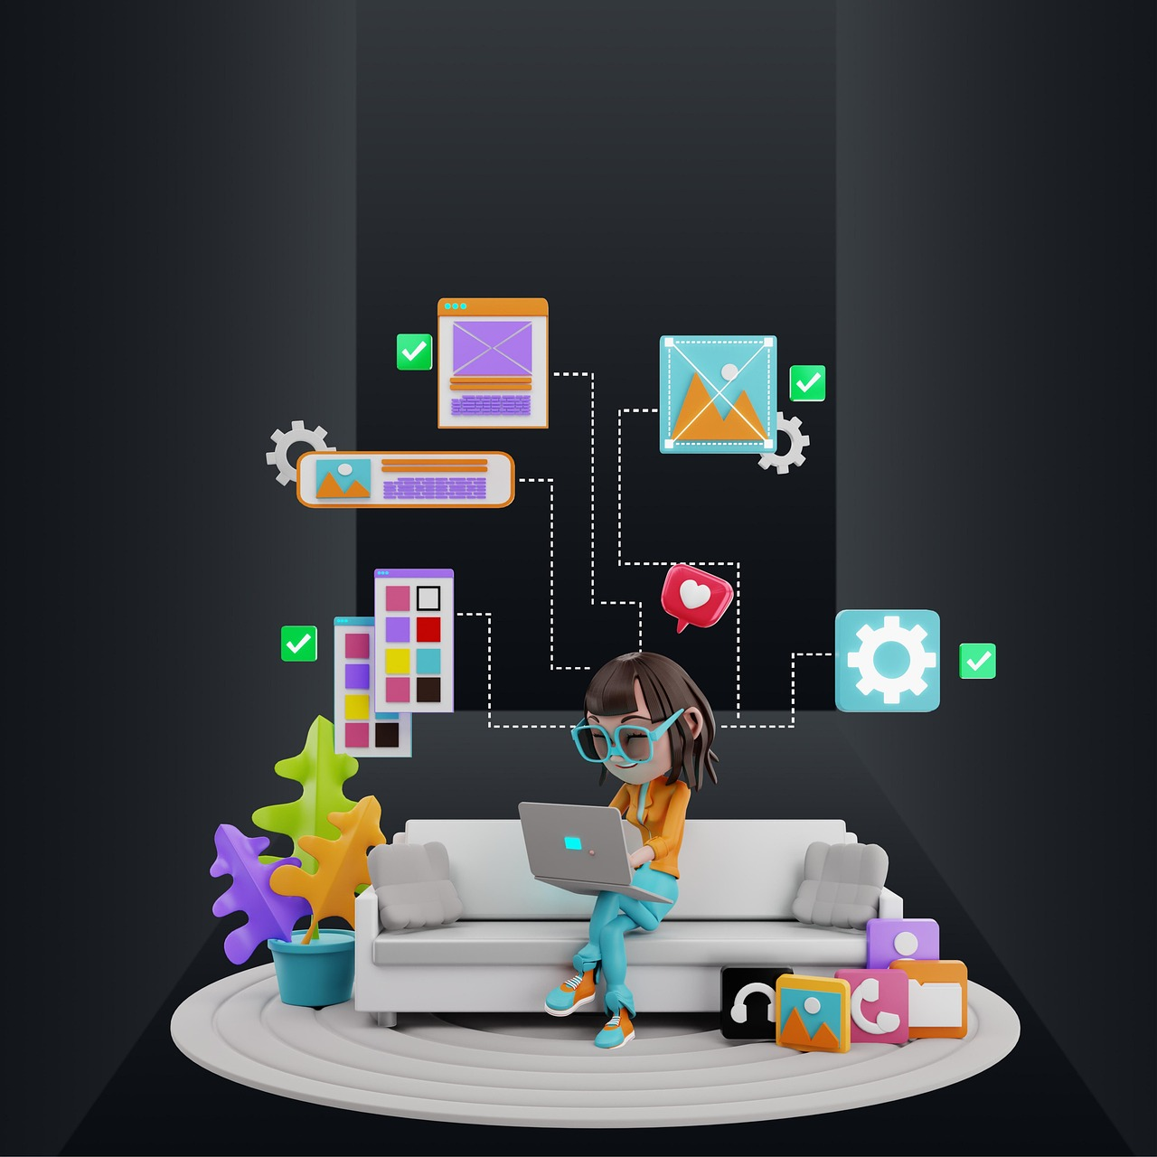
개인 포트폴리오 형식 웹 블로그 플랫폼 서비스 개발
프로젝트명 : My Dream Blog
팀명 : Project-Shin

Slide 2
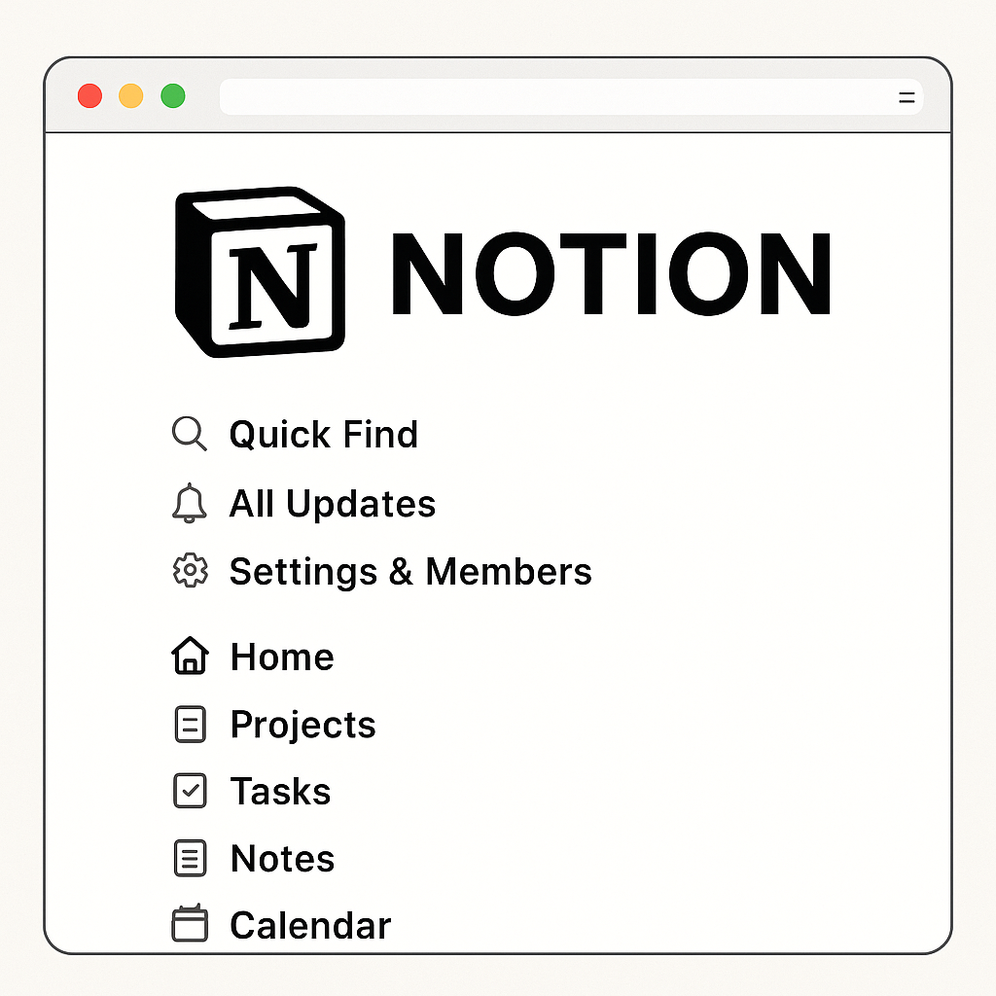

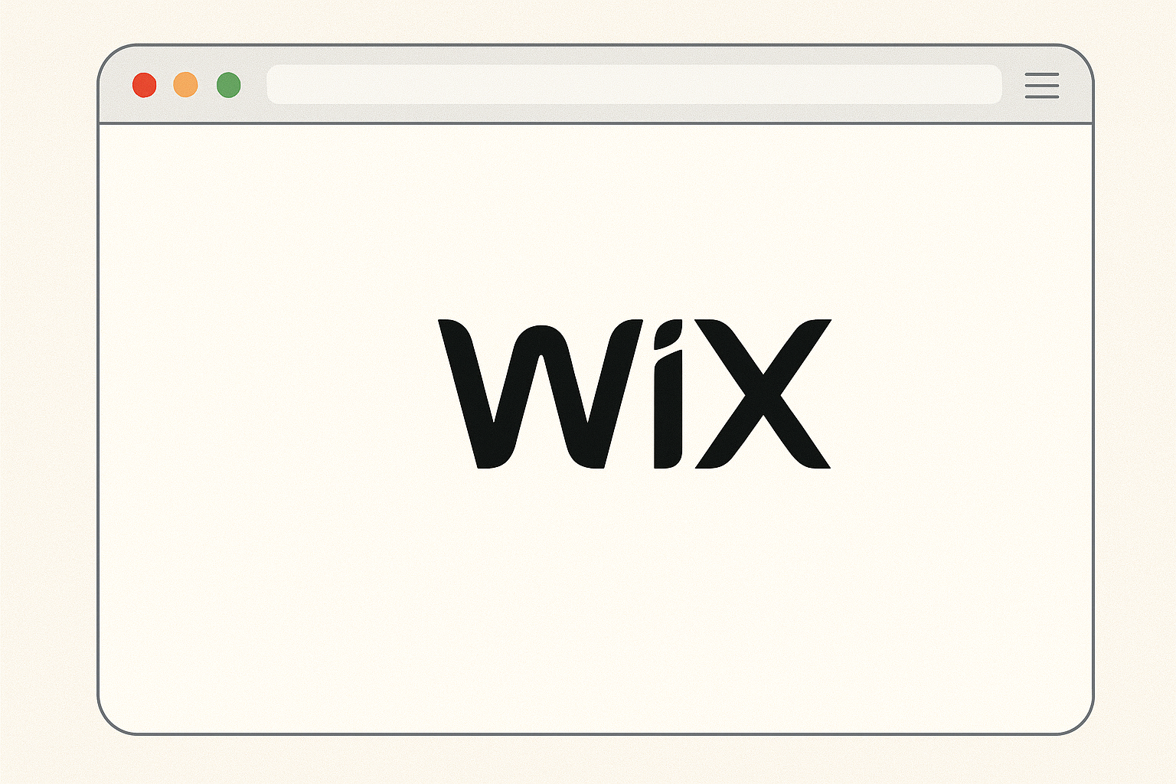
1. 해당 서비스 제작의 필요성
“ 기존에 있는 형식적인 포트폴리오 사이트를 이용하지 말고 개발해보자! ”
1. 지금도 여러 플랫폼에서 개인 포트폴리오를 만들 수 있는
서비스는 지속적으로 개발되고 있으며, 이용횟수도
증가되고 있음.
2. 이렇게 많이 사용하는 플랫폼을 사용해 나를 나타내는게
의미가 있을까….
3. 그동안 학습 및 공부한 언어를 바탕으로 나만의
포트폴리오서비스를 개발해보자!

Slide 3

２. 웹사이트 소개
“ 사용할 수 있는 기술과 학습 내용，개발 프로젝트를 한번에！ ”
이름 | -신승철- 웹 개발자 포트폴리오(GWI_Portfolio)
고객 | 개발자를 원하는 회사 팀원분들 및 소통을 원하는 모든 개발자 및 디자이너분들
분류 | 신승철 개인 웹 개발자 포트폴리오
설명 | ABOUT ME SKILLS ARCHIVING PROJECTS CAREER
도메인 | ｗｗｗ．Ｇｏｄ＿wｉｎ＿ｉｏｒｎ．ｃｏｍ
GWI_Portfolio
하나의 페이지 안에 나를 들어낼 수 있는
개발 스킬 표시 및 운영 블로그, 깃 허브 등
개발 (진행/완료)한 프로젝트를 소개하는
개인 포트폴리오 사이트

Slide 4

3. 포트폴리오 사이트 특징
GWI_Portfolio
About_Me
Skills
Archiving
Projects
Carrer
간단하게 나를 소개 하는 기능 개발
내가 사용할 수 있는 사용해봤던 기술 나열
깃허브 블로그 소개 기능
개발한 프로젝트 나열 및 소개
커리어 확인 기능

Slide 5

3. 포트폴리오 사이트 이용방법
해당 개발자의 개발 스킬을 알 수 있다.
현재 진행 중인 프로젝트를 알 수 있다.
관심있게 공부중인 목록을 확인 할 수 있다.
4. 해당 개발자의 커리어를 알 수 있다.
1. 접속
웹사이트 이용자
GWI_Portfolio

Slide 6












5. 프로젝트 제작 기술
웹 디자인 및 UI 설계 | 파워 포인트를 이용한 개발 계획서 작성 및 Figma 파일을 이용한 웹 사이트 디자인 작성
웹 퍼블리싱 | Figma 디자인 파일을 이용한 기본 html5 + css3 웹 사이트 뼈대 작성 및 디자인 작업 실시
웹 개발(Front) | JS, React, Next.js(페이지 라우터 버전)를 이용한 구 버전 프레임워크 페이지 경험 및 개발 실시 (규모에 따라 부분적으로 Redux 사용)
웹 개발(Back) | Spring Boot3 기반 페이지 제작, 기본언어로 Java를 사용하며, JPA를 사용하여 페이지 제작 (기본 JPA와 JPQL을 사용하여 데이터를 조작하되 추후 Refactoring시 Spring Data JPA까지 사용) DB는 기본적으로 Maria DB를 사용
버전 관리 및 배포 시스템 | 깃허브 시스템으로 버전 관리 및 개발 프로젝트 관리 실시 아마존 웹 서비스(AWS)로 해당 웹사이트 배포 실시

Slide 7
6. 제작 계획
인원
웹 디자이너 1명
(신승철)
웹 퍼블리셔 1명
(신승철)
웹 개발자(Front) 1명
(신승철)
웹 개발자(Back) 1명
(신승철)
개발 일정
단계 | Day 1 | Day 2 | Day 3 | Day 4 | Day 5 | Day 6 | Day 7
프로젝트 정의서 작성 | O | O | O | O | O | O | O
디자인 | X | O | X | X | X | X | X
퍼블리싱 | X | O | O | X | X | X | X
개발 | X | X | O | O | O | O | O
테스트 및 공개 | X | X | X | X | X | O | O

Slide 8
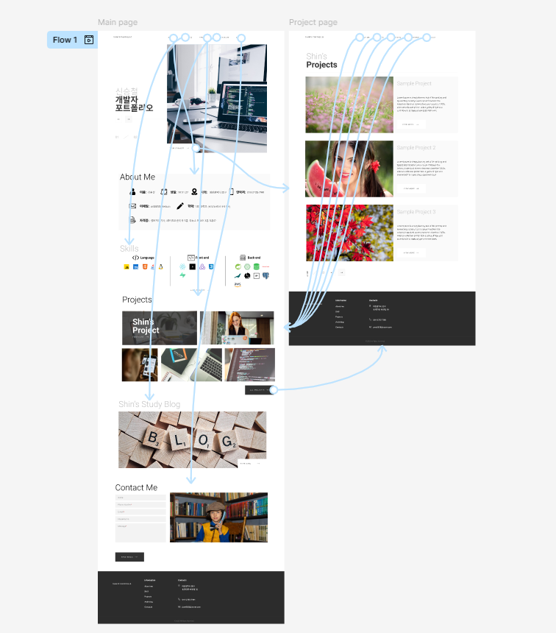
7. 디자인 계획
콘셉트
흰색과 검은색을 기본으로 제작
확장 기능을 고려한 깔끔한 디자인 채택
파스텔 톤으로 최신 웹 페이지 디자인 경향 반영
필요한 이미지는 pixabay에서 참조 및 사용
주요 사용 색상
#FFFFFF
#2C2C2C
GRAY
피그마(Figma) 디자인 사이트

Slide 9
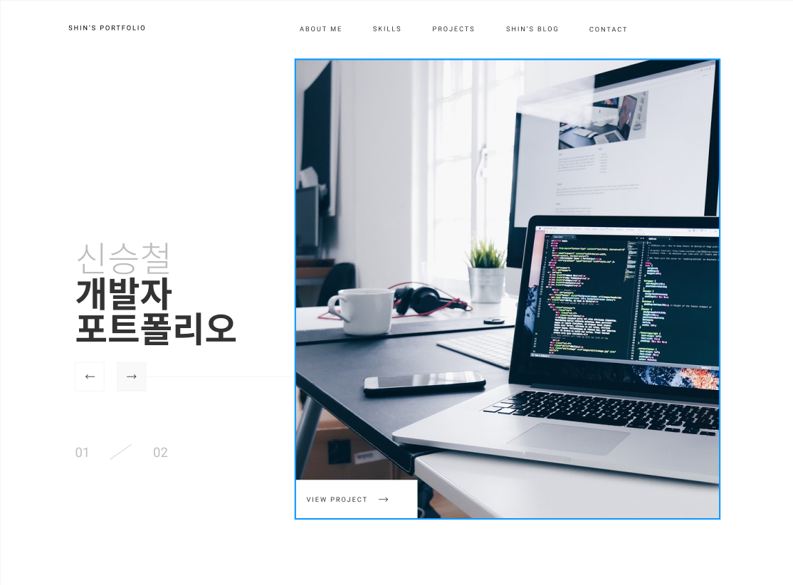
8. 전체 디자인 설명
1
2
1. | - 해당 로고는 홈 버튼으로 해당 로고를 클릭 하면 메인 화면인 현재 포트폴리오 화면으로 이동을 하게 된다. (각 페이지에서 홈페이지 버튼을 클릭하면 해당 화면의 페이지로 이동을 한다.)
2. | 순서대로 (ABOUT ME, SKILLS, PROJECTS, SHIN’S BLOG, CONTACT)를 클릭하면, 각각 해당하는 메인 페이지의 부분으로 이동하게 된다. 폰트는 개발 진행하면서 여러 비교군을 대조해가면서 스타일에 알맞은 폰트로 변경할 수 있다.
3. | 해당하는 이미지는 프로젝트들의 대표 이미지로 프로젝트 페이지의 프로젝트들 중 1개가 랜덤으로 표시되도록 한다. 하단 View Project 버튼을 누른다면, 해당 프로젝트 깃 ReadMe 페이지로 이동하도록 한다.
4. | 화살표를 클릭하면 랜덤으로 프로젝트가 도출되며, 메인 페이지에 도출되는 프로젝트는 2개로 제한한다. - 추후 서비스 진행중 불편 사항 발생시 유지보수 시행
5. | - 표시되는 프로젝트의 개수 표시 - 화살표가 클릭되거나, 또는 제한시간 10초가 지나면 자동으로 책장을 넘기는 방식으로 애니메이션 전환
- | -
3
4
5

Slide 10
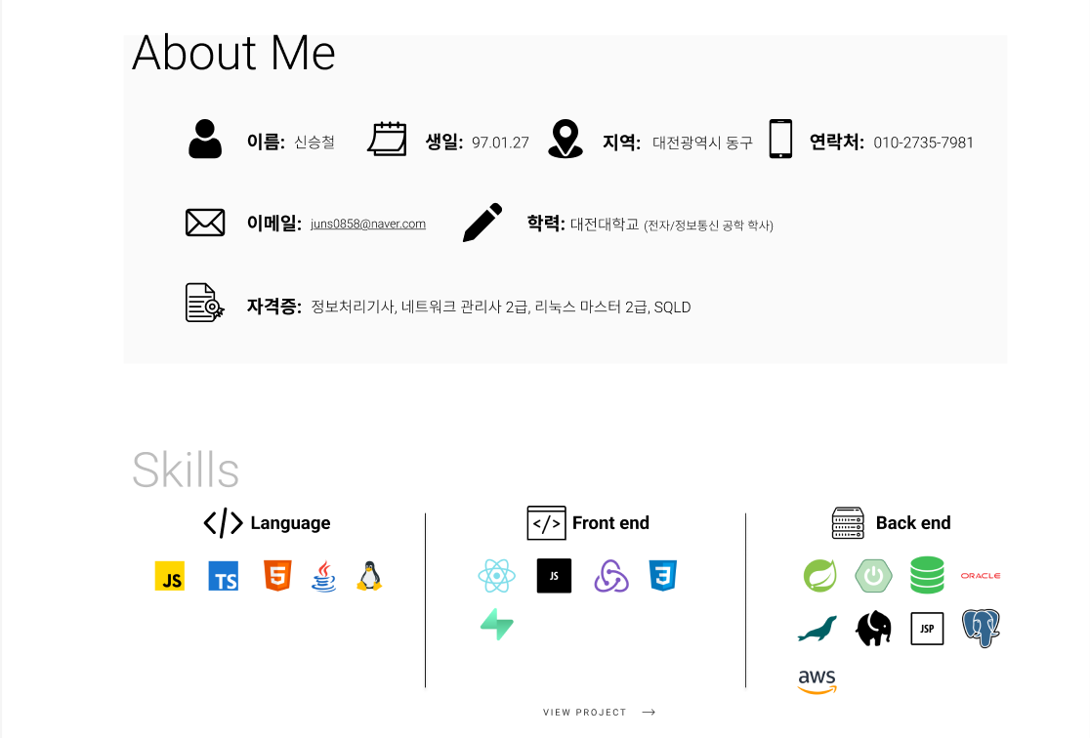
8. 전체 디자인 설명
1. | - 각각 About Me 요소 입력 - 아이콘, 입력 요소 html 형식으로 작성 포함되는 요소 이름 생일 지역 연략처 이메일 학력 자격증
2. | 각각 프로젝트에 사용한 기술을 아이콘 형식으로 입력 각각 Language, Front end, Back end 로 형식을 나누어 해당 부분에 각 기술을 입력 해당 아이콘을 클릭할 시 이벤트가 동작하면서 해당 기술을 사용한 프로젝트가 프로젝트 페이지에서 정렬 및 표시 - View project 클릭시 전체 프로젝트 표시 실시 - 추후 개선 방안 발생 시 유지보수 실시
- | -
- | -
1
2

Slide 11
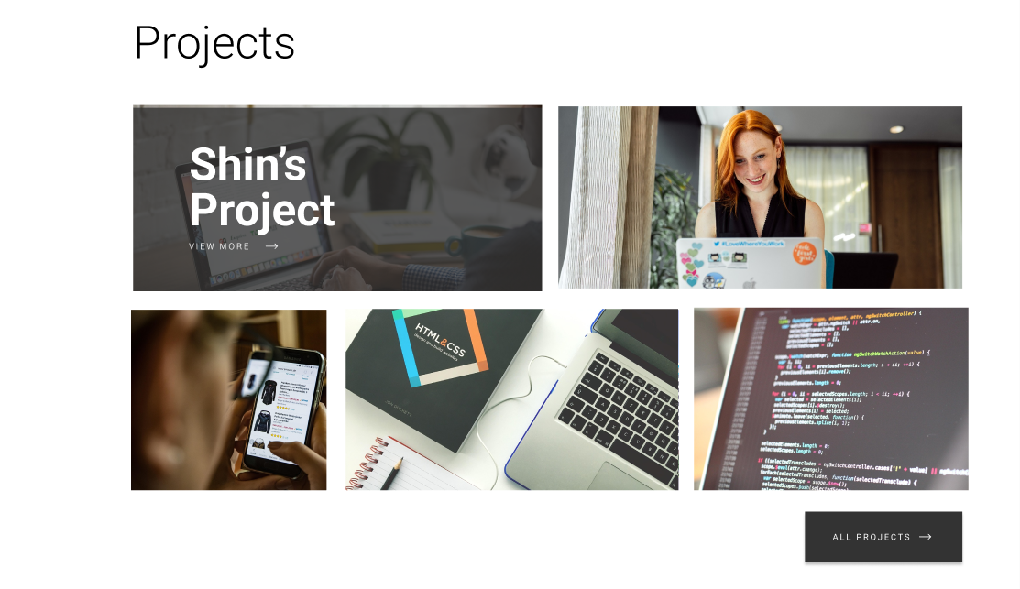
8. 전체 디자인 설명
1. | -해당 프로젝트 부분에서는 랜덤 형식으로 프로젝트 메인 이미지가 도출되고 해당 그림들을 클릭하면 해당하는 git 페이지로 직접적으로 이동하도록 제작 (총 4개의 랜덤 프로젝트가 도출)
2. | - 해당 페이지를 입력하면 프로젝트 페이지로 이동 - 해당 부분은 고정에 쉐도우 방식으로 디자인 적용 및 실행 마우스 호버시 view more 글자 부분 이동
3. | 해당 이미지는 1번에서 설명했던 것처럼 깃의 메인 이미지가 뜨도록 개발 실시 - 클릭 시 해당 프로젝트(깃 홈페이지)로 바로 이동
4. | - 3번과 개발 사항 동일
5. | - 3번과 개발 사항 동일
6. | - 3번과 개발 사항 동일
1
2
3
4
5
6

Slide 12
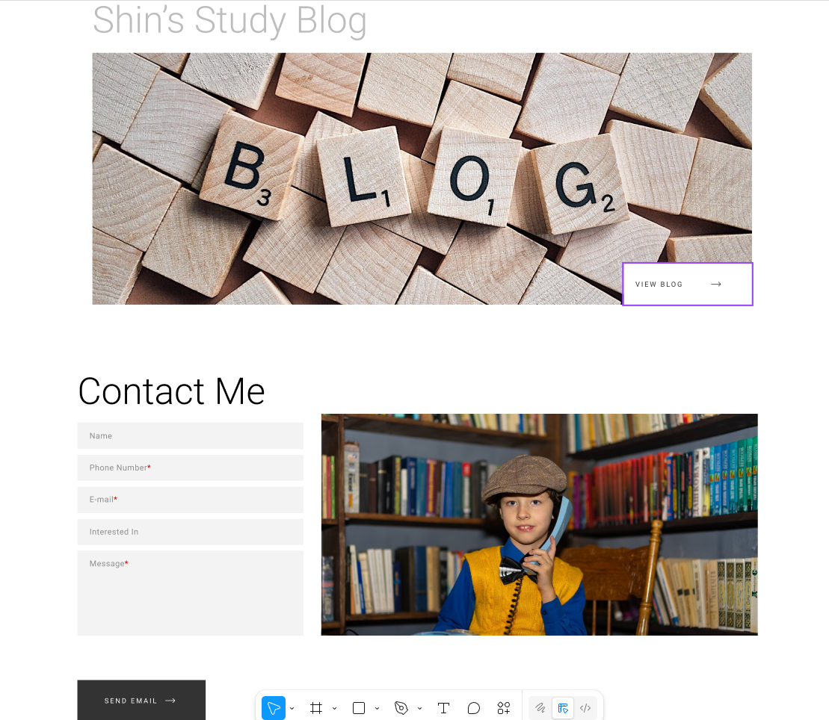
8. 전체 디자인 설명
1. | 해당 View Blog 버튼 클릭시 아래 블로그 페이지 이동 (https://chamchicoder.tistory.com/) - 이미지는 저작권 확인 후 사용 실시
2. | Contact Me에는 각각 항목을 입력해서 Send Email 입력 시 내 이메일로 메일이 발송되도록 기능 개발 실시 - 별표 친 필수 부분 미 작성 시 미 발송 되도록 개발 작성되어야 하는 항목(Input 값) Name Phone Number (필수) E-mail (필수) Inserted in Message (필수)
3. | - SEND EMAIL 클릭 시 메일 발송 실시
- | -
- | -
1
2
3

Slide 13
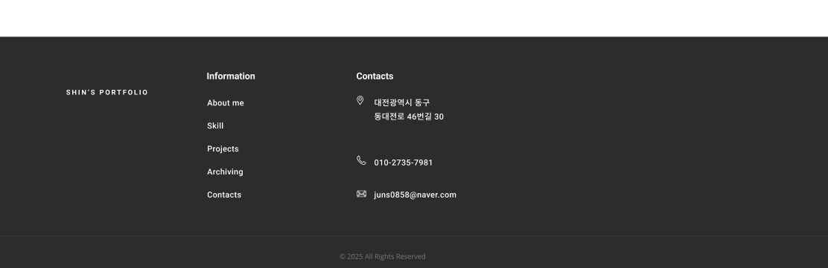
8. 전체 디자인 설명
1. | 해당 로고 클릭시 맨 위로 이동 로고 이름은 항상 동일함
2. | 해당 페이지의 각 항목 목록 표시 동일하게 해당 목록을 클릭하면 해당하는 부분으로 이동함 Information About me Skill Projects Archiving Contacts
3. | Contacts는 사용자에게 도식하고 싶은 개인정보를 표시 해당 정보를 보고 Contacts 부분에 연락할 수 있도록 상세하게 작성 Contacts (표시될 정보) 주소 연락처 이메일
- | -
1
2
3

Slide 14
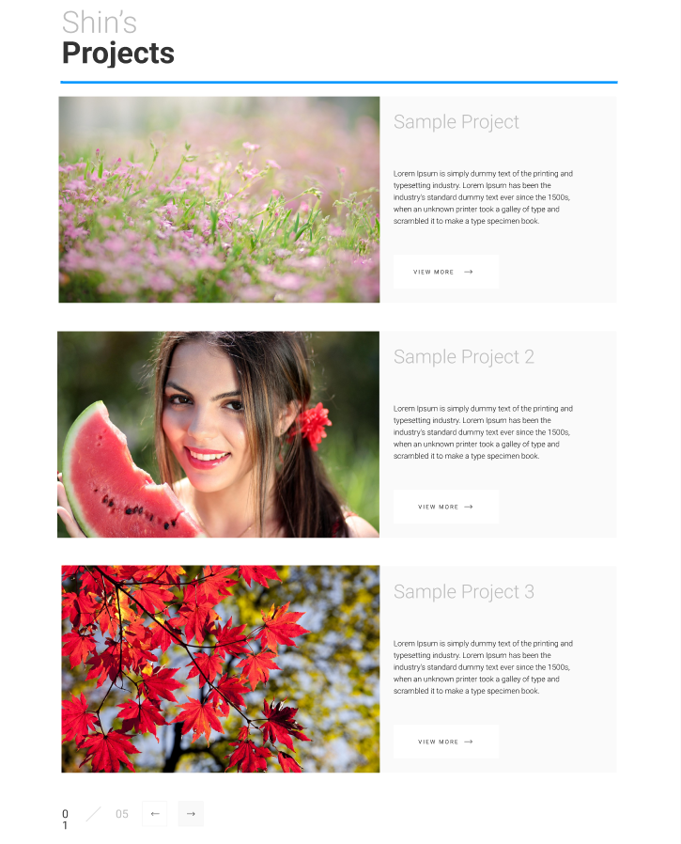
8. 전체 디자인 설명
1
1. | - 각 페이지의 header/ footer는 같은 컴포넌트를 사용한다.
2. | 깃 허브에 있는 해당 메인 이미지와 ReadMe 일부분이 도출되고 이미지 또는 View More을 클릭한다면, 해당 프로젝트 깃 페이지로 이동한다.
3. | 깃 허브에 있는 해당 메인 이미지와 ReadMe 일부분이 도출되고 이미지 또는 View More을 클릭한다면, 해당 프로젝트 깃 페이지로 이동한다.
4. | 깃 허브에 있는 해당 메인 이미지와 ReadMe 일부분이 도출되고 이미지 또는 View More을 클릭한다면, 해당 프로젝트 깃 페이지로 이동한다.
5. | 전체 프로젝트 개수에 따라서 3개씩 화면에 도출되도록 표시 화살표를 클릭하면 페이지가 넘어가며 같은 형식으로 전체 페이지를 볼 수 있게 한다.
- | -
2
3
4
5

